Slide 1





GIÁO DỤC
THỂ CHẤT
Trường tiểu học Trung Yên
KHỐI 4

Slide 2








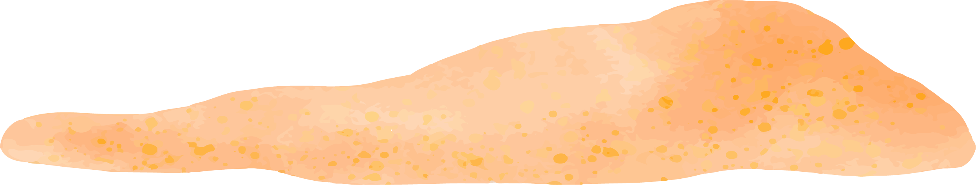
1. KHỞI ĐỘNG
NỘI DUNG CHÍNH
4. THẢ LỎNG
2. BÀI THỂ DỤC
5. BT Ở NHÀ
3. Nhảy dây

Slide 3




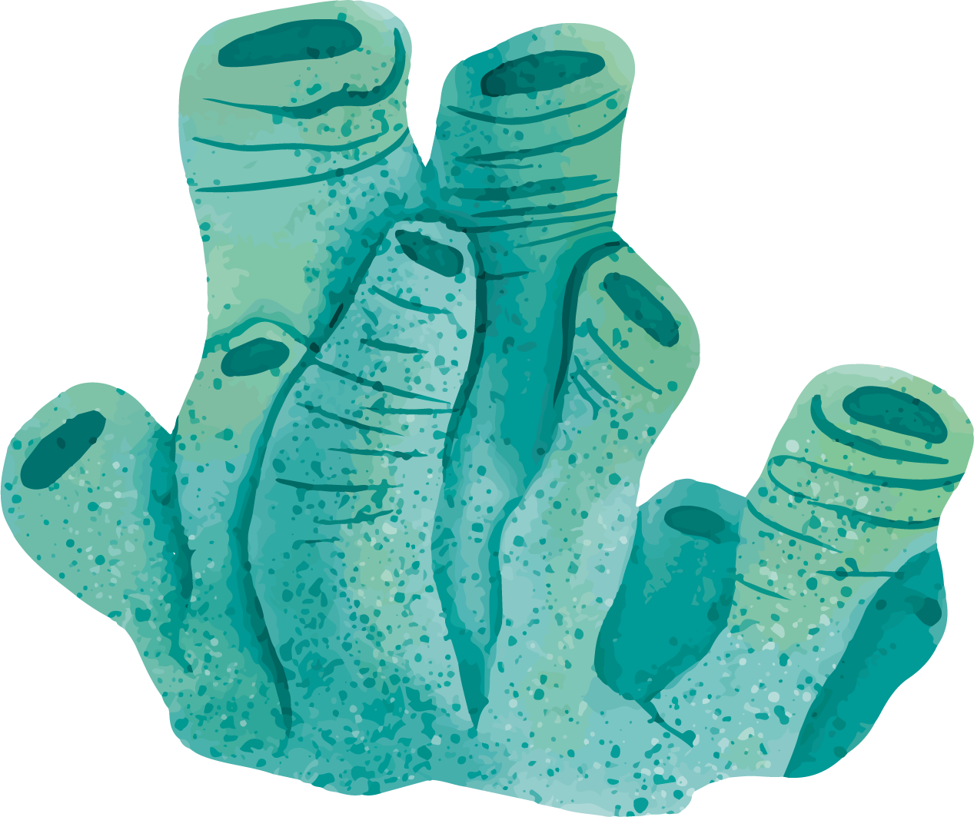


1
Khởi động

Slide 4



KHỞI ĐỘNG

Slide 5
2
Bài thể dục

Slide 6
Bài thể dục

Slide 7

4
THẢ LỎNG

Slide 9
5
BÀI TẬP Ở NHÀ

Slide 10

BÀI TẬP Ở NHÀ
1. Tập bài thể dục
2. Tập bài tập rèn luyện thể lực tại nhà

Slide 11
THANKS!

